Slide 1
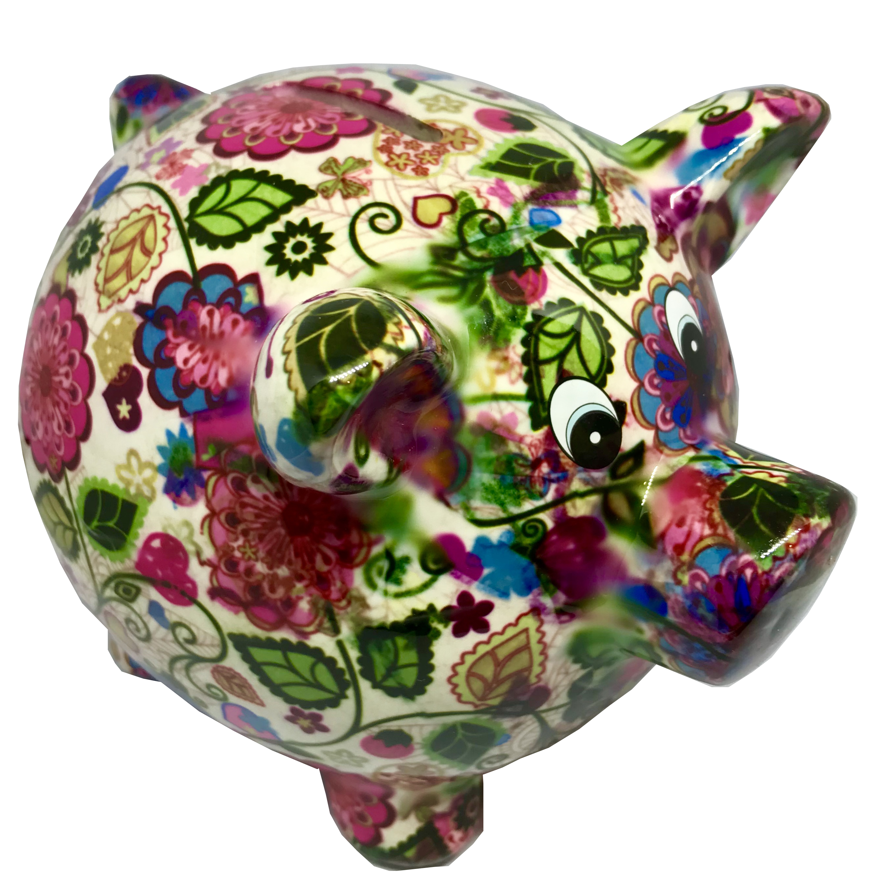

Slide 2
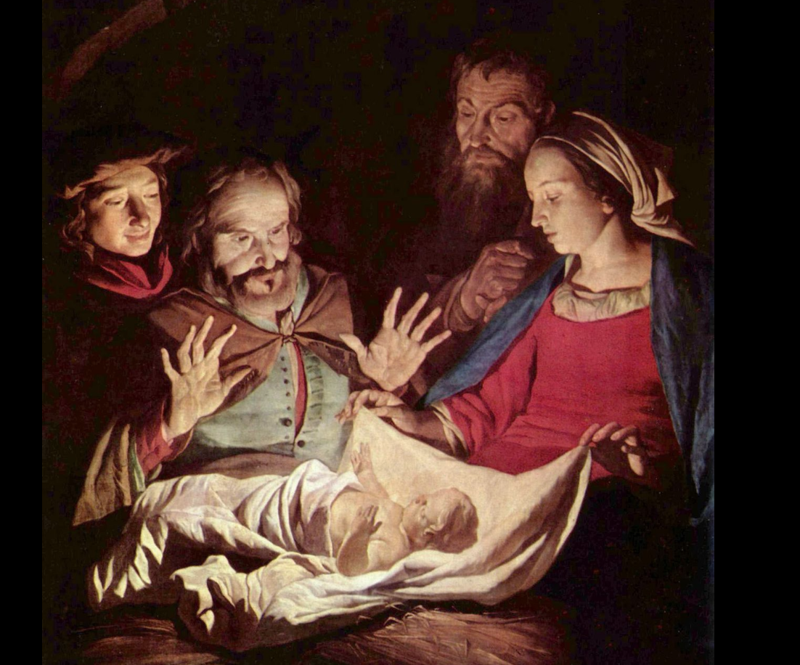
Ränta på ränta
Antag att någon skulle ha kunnat sätta in 1 öre (0,01 kr) på ett konto vid Kristi födelse (år 0). Vi antar vidare att räntesatsen varit 1 % och att man varken satt in eller tagit ut några pengar fram till idag. Hur mycket pengar skulle i så fall finnas på kontot nu?

Slide 3
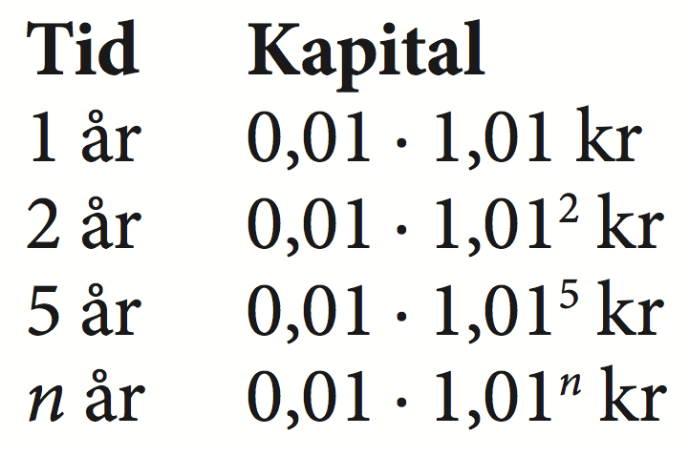
Ränta på ränta
Eftersom räntesatsen är 1 % så är förändringsfaktorn 1,01.
Det betyder att kapitalet växer så här:
År 2020 skulle beloppet ha vuxit till:
1,01² ⁰²⁰ ∙ 0,01 kr ≈ 5,4 miljoner kr

